Slide 1

심장건강과 환자 변수 데이터분석을 통한 심장마비 위험 예측
3기 구혜준

Slide 2

1. Track
프로젝트 개요
데이터 선정 이유 / 분석목적 :
현대의학의 발전에도 불구하고 꾸준히 유지되는 심장마비 발생건수
→ 심장마비가 아직 해결하기 어려운 질환이라는 것을 의미
환자별 건강세부정보, 생활습관, 나라, 임금 등의 변수와 심장건강을 비교분석하여
유의미한 결론을 도출해 심장마비 예방안을 모색
- Todo : 각종 변수, 또 파생변수가 heart attack risk 에 미치는 영향 살펴보기!

Slide 3
2. Track
데이터셋 설명
데이터 출처 : 캐글 heart-attack-prediction-dataset
https://www.kaggle.com/datasets/iamsouravbanerjee/heart-attack-prediction-dataset
주요 변수 설명
Cholesterol : 사람들의 콜레스테롤 수치
Exercise Hours Per Week : 사람들의 1주당 운동 시간
Income : 사람들의 수입
Heart Attack Risk : 심장마비 리스크 (0,1로 정의)
blood pressure을 최고치와 최저치로 정수화시킴
Systolic_BP : 최고치
Diastolic_BP : 최저치

Slide 4
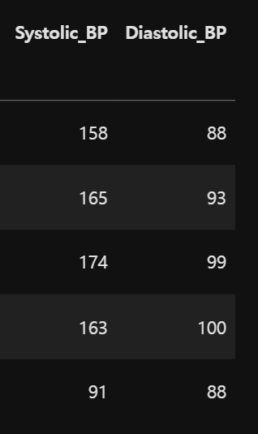
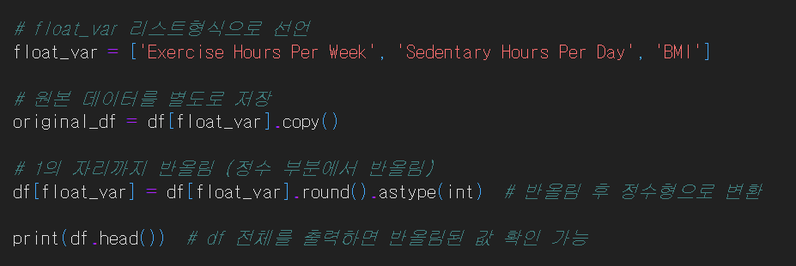
13 Track
결과
데이터 전처리
- 라벨 인코딩
선택이유 : 일부 열의 데이터 타입이 숫자가 아닌 OBJECT(문자형) 으로 저장되어 있어 범주형 데이터 변환을 해야 한다.
Blood pressure은 최고치와 최저치로 분리하는 것이 데이터 분석에 편리
- 데이터 인코딩
선택 이유 : 모두 정수형 변수로 만들어 데이터 분석을 편리하게 만들기 위해
결과 요약 : 범주형 데이터에 숫자를 라벨링하고 float 값을 반올림하기 위해

Slide 5
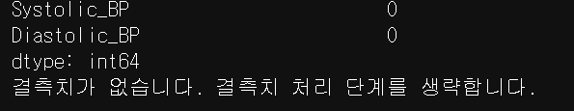
13 Track
데이터 전처리
-기본적인 결측치 처리
선택이유 : 결측치를 제거하여 데이터 분석에 오류가 생기지 않도록
결과 : 완전한 데이터였기에 이상치는 존재하지 않음 -> 문구 띄웠음
- 데이터 인코딩
선택 이유 : 모두 정수형 변수로 만들어 데이터 분석을 편리하게 만들기 위해
결과 요약 : 범주형 데이터에 숫자를 라벨링하였고, float 값을 반올림하여 정수값으로 만듦

Slide 6
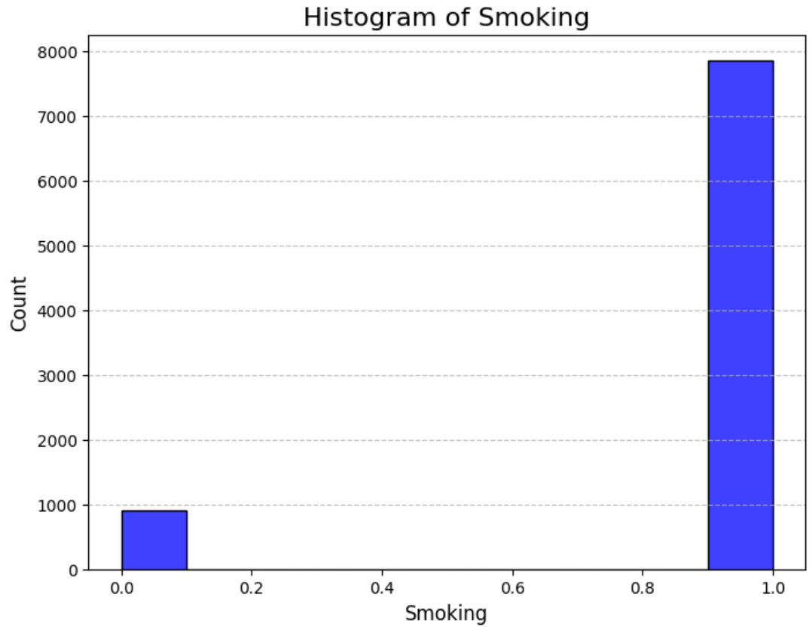
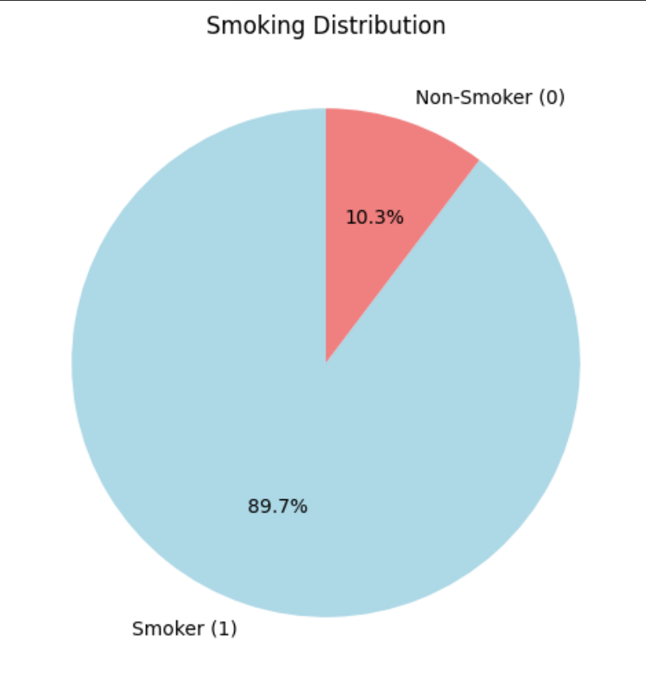
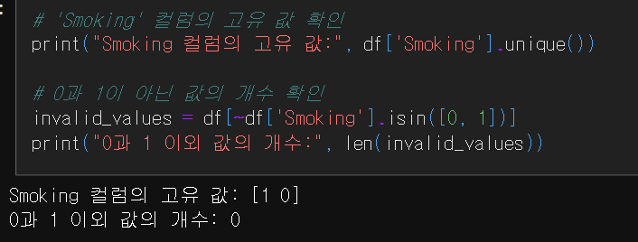
13 Track
데이터 전처리
-이상치 처리
선택이유 : 유난히 삐져나온 값이 있으면 변수비교와 데이터분석에 잘못된 결과를 불러올 수 있기에
결과 : smoking 컬럼의 이상치 개수가 904개나 나옴
0과 1이 아닌 값이 있나 확인하였고 2. 어떤 식으로 이상치가 존재하는지 시각화로 확인했음
→ 그냥 흡연자가 더 많은 편향된 데이터였다. (데이터 수집 과정이 편향되지 않았다고 가정, 그대로 진행)

Slide 7
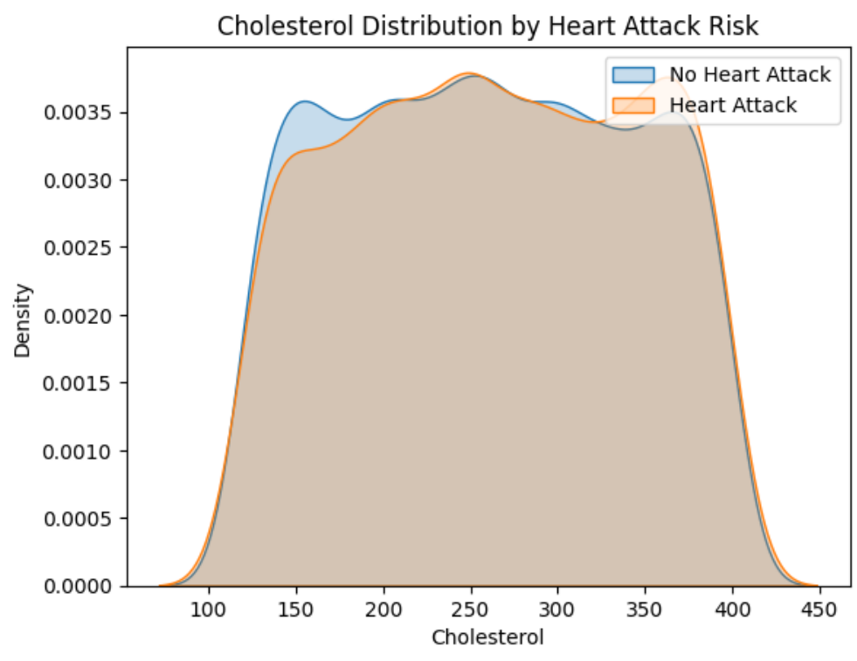
4. Track
EDA 요약 (1)
- No heart attack 집단의 콜레스테롤 수치의 밀집도가 왼쪽에 좀 더 몰려있고, 반대로 heart attack 집단의 밀집도는 오른쪽에 몰려있음
→ 콜레스테롤 수치가 높을수록 심장마비 risk 높음

Slide 8
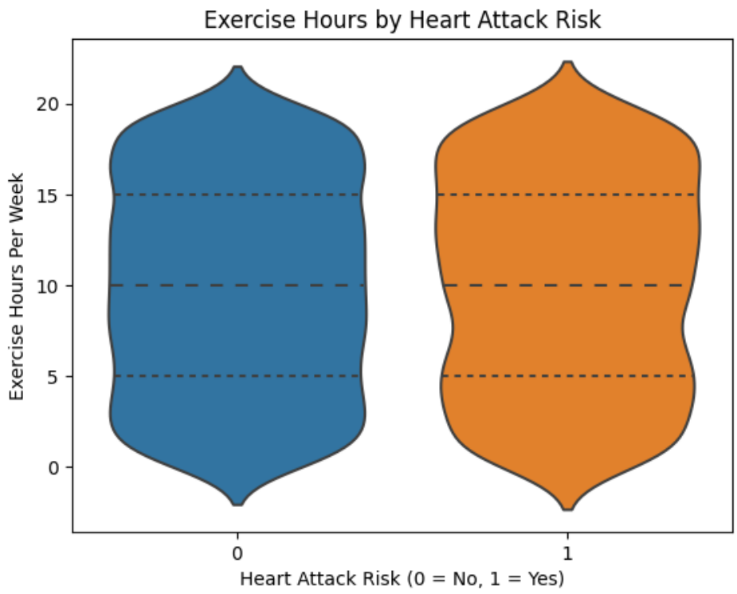
4. Track
EDA 요약 (2)
- Heart attack risk가 1인 그래프에서 주 5~10시간 운동 부분의 허리가 오목형태이고 나머지부분은 risk가 0인 그래프와 비슷
→ 주 5~10시간, 적당한 운동을 하지 않는 사람들이 상대적으로 심장마비 위험 높음(이라 가정해보았음)

Slide 9
5. Track
Feature Engineering
사용 기법 :
1. Inactive Obesity (BMI / 운동시간) : 상호작용 변수(두 개의 독립적인 변수(BMI, Exercise Hours)를 결합해서 의미 있는 관계나 시너지 효과를 포착)
2. Inactive Lifestyle Index (좌식 시간 - 운동/7) : 수치형 변수 조합 / 지표 생성- 두 개 이상의 연속형 변수 간의 연산으로 새로운 지표(지수)를 만든 것.
3. Hypertension Flag (혈압 기준 이진화) : 연속형 변수(Systolic_BP)를 기준값으로 나눠 0/1로 분류
4. Income Level & Income Risk Interaction : 구간화 (Binning): 소득을 분위수 기준으로 Low/Middle/High로 나눈 것 - 가중 위험도 : Income * Risk 로 만듦
→ 소규모 데이터셋에서 모델 성능을 크게 개선

Slide 10
7. Track
결과 요약 및 인사이트
주요 분석결과 :
콜레스테롤 수치 증가 -> 심장마비 위험 증가
소득 높을수록 심장마비 위험 증가
고혈압이 있는 경우 심장마비 위험 증가
인사이트 :
의외로 소득이 높을수록 심장마비 위험 증가
아마 소득이 높을수록 고기와 기름진 음식을 많이 섭취하여
고혈압과 콜레스테롤을 불러와 심장마비 위험이 증가했을수도?
현재까지의 한계점 : 상관관계를 매우 확실히 나타내주는 변수나 파생변수 발견 못함

Slide 11
8. Track
향후 계획 및 개선 방향
추가 분석 아이디어 : 분석해보지 않은 모든 변수를 분석해본다. (특히 지역별 심장 리스크가 궁금함)
데이터 보완 계획 : 변수간 상관관계가 명확하지 않으므로, 다른 보충 데이터를 확보하여 현 데이터와 함께 적용하여 분석하고자 한다.
Ex) 소득수준과 국가별 경제수준(GDP데이터) 을 결합
-> 국가별 개인의 상대 소득에 따라 소득별 심장리스크 분석

Slide 12
9. Track
마무리
Python도 처음이고, 데이터 분석도 처음
직접 분석을 통해 데이터를 내가 원하는 대로 정리하는 과정이 매력적!
하루종일 데이터분석만 해보고 싶다! 그래서 Fever day가 기대되는 바.

